Slide 1


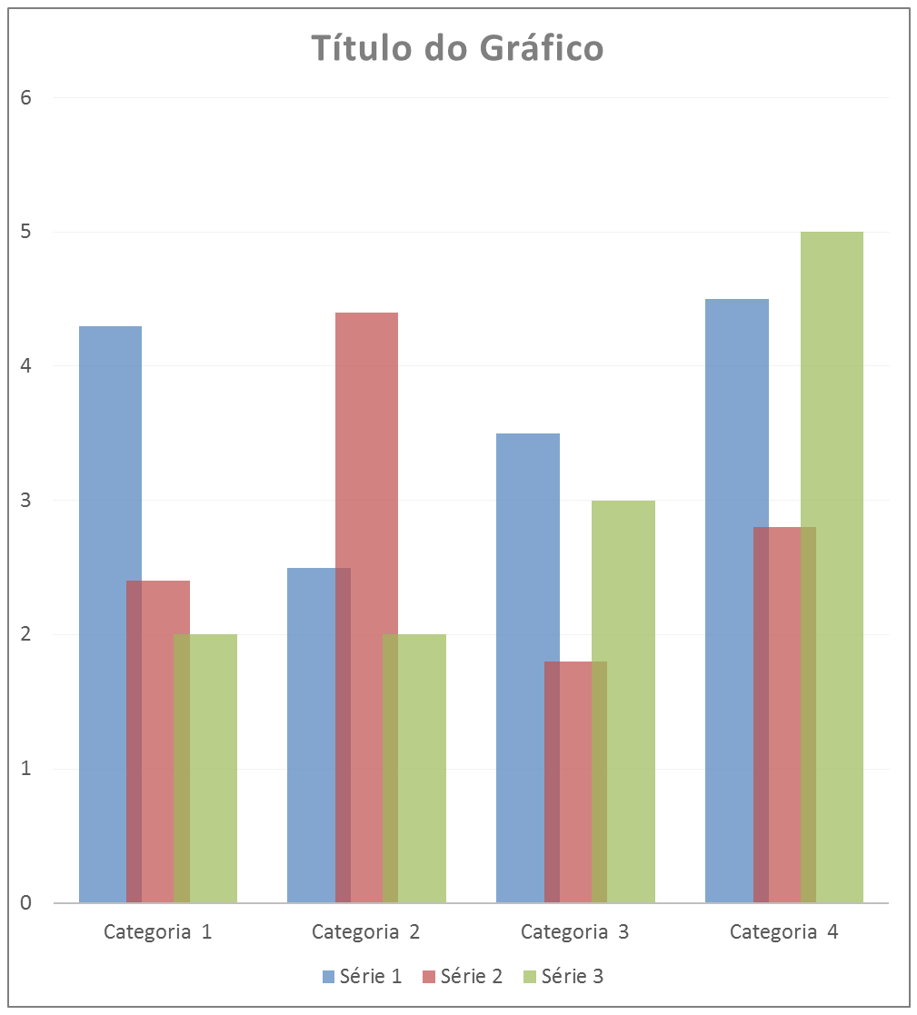
LOGO DA INSTITUIÇÃO DE ENSINO
Título do trabalho
(Nome dos Autores)
Ana Karina, Fábia Monteiro (exemplo).
Professor Orientador:
Introdução
Resultados
Na introdução deve-se expor a finalidade do trabalho de modo que o leitor tenha uma visão geral do tema abordado. Deve apresentar o problema de pesquisa e as justificativas que levaram a escolha do tema.
Apresentação dos dados obtidos e a respectiva análise estatística, de forma objetiva, precisa, clara e lógica, utilizando - se de tabelas, quadros e figuras que complementam o texto.
São apresentados todos os resultados (positivos e negativos), desde que possuam significados relevantes. Não devem conter interpretação pessoal.
Objetivos
Os objetivos constituem a finalidade de um trabalho científico, ou seja, a meta que se propõe atingir com a elaboração da pesquisa.
sugestão de verbos para objetivo geral: analisar, avaliar, caracterizar, discutir, diagnosticar, investigar, implantar, estudar, promover, pesquisar, realizar, determinar.
sugestão de verbos para objetivos específicos: indicar, desenhar, colaborar, cotejar, descrever, desenvolver, utilizar, divulgar, elaborar, empreender, explicar, evidenciar, facilitar, focalizar, identificar, interpretar, levantar, localizar, promover, realizar, reconhecer, reunir, sugerir, traçar, verificar.
Metodologia
Sequência descritiva (veracidade da informação) e sequência argumentativa (reflexão sobre escolhas metodológicas). Nesta sessão, o aluno precisa definir o tipo de pesquisa e os procedimentos metodológicos (Amostra, Instrumentos de Coleta de Dados e Classificação dos Dados).
IMAGEM
IMAGEM
Considerações Finais
Apresentação das respostas à problemática apresentada na pesquisa, o autor deve manifestar o seu ponto de vista sobre os resultados obtidos e seu alcance e consequências.
Foto 01:
Foto 02:
Referências
IMAGEM
IMAGEM
Elemento obrigatório. As referências constituem uma lista ordenada dos documentos efetivamente citados no texto. (NBR 6023, 2003).
Elemento obrigatório. As referências constituem uma lista ordenada dos documentos efetivamente citados no texto. (NBR 6023, 2003).
Elemento obrigatório. As referências constituem uma lista ordenada dos documentos efetivamente citados no texto. (NBR 6023, 2003).
Foto 03:
Foto 04:

